Slide 1
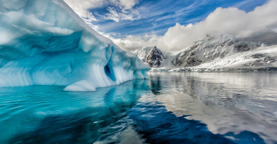
ЛЕД НА КОПНУ

Slide 2
- Велика количина воде у већим географским ширинама и на високим планинама, на и у литосфери је у облику леда.
- Негативан топлотни биланс доводи до стварања стално смрзнутог тла или матичне стијене, различите дебљине слоја (од неколико десетина цм до неколико стотина м), који се назива ПЕРМАФРОСТ (енг.), ТЈЕЛ (скандинавски) или МРЗЛОТА (рус.)
- Пермафрост се јавља на око 26 % површине Земље у тундрама и поларним областима.
Поларне просторе и високопланинске области изнад сњежне границе карактерише стварање ледника.
- Висина сњежне границе на планинама опада са растом географске ширине, тј. највиша је у Андима (преко 6500 м), а најнижа на Антарктику (на нивоу мора). У Алпима је на око 2500 м.
- Изнад сњежне границе биланс сњежнихних падавина је позитиван, снијег се акумулира и претвара у леднички лед.

Slide 3
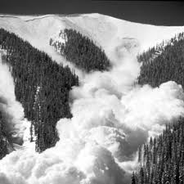
ЛАВИНЕ (УСОВИ)
Високи планински простори дио снијега губе обрушавањем сњежне масе- лавинама, које се покрећу са планинских стрмих страна и на путу ка подножју или долинском дну руше све пред собом.
Лавине се крећу великом брзином, чак и до 600 км/х, а могу бити прашинасте и влажне.
Велику опасност представљају за скијаше који скијају мимо обиљежених стаза и ‘’адреналинске скијаше’’.

Slide 4
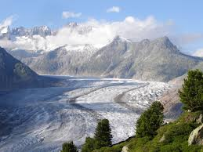
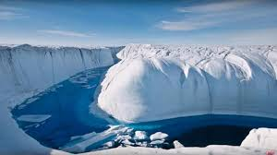
Постанак и типови ледника
Према начину постанка и облику постоје 2 типа ледника:
Планински нпр. Алеч- АЛПИ
Континентални нпр. на Гренланду

Slide 5
Планински ледници
- Планински ледници настају у зони хионосфере (присјети се значења овог појма).
- Представљају масу леда која се креће из сњежаника под утицајем гравитације и која, када пријеђе сњежну границу, почиње да се отапа.
- Настају претварањем акумулираног снијега у леднички лед- ФИРН.
- Јављају се на планинама умјерених и жарког појаса.
Разликују се: цирковни, долински и висећи ледници.

Slide 6
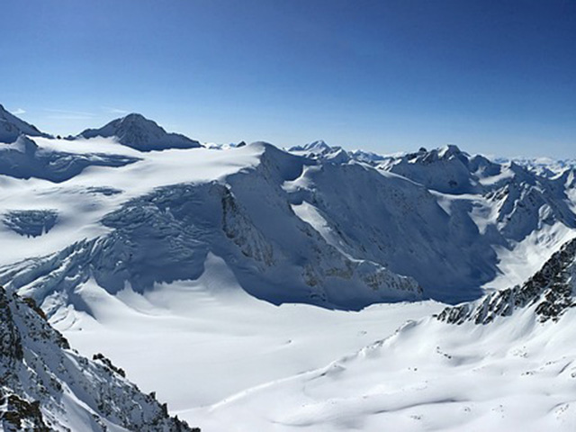
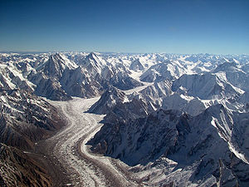
Цирковни ледник
Долински ледник

Slide 7
- Цирковни ледник је ледена маса која испуњава удубљење које окружују планински врхови. Нема леднички језик и лед се топи непосредно испод самог сњежаника.
- Висећи ледници завршавају на стрмој планинској страни, са које се лед стропоштава попут воде са водопада.
- Долински ледници се јављају високо изнад сњежне границе. Настају када маса леда изађе из цирка и креће се попут ријеке стварајући ледничку долину.

Slide 8
Регионална глацијација
- Регионална глацијација и континентални ледници су карактеристични за субполарне и поларне области
- Одликује их простран и дебео леднички покривач.
- Разликују се два типа ледника ове глацијације- АЈСФЈЕЛДИ И ИНЛАНДАЈСИ.
- Ајсфјелди су регионални ледници карактеристични за Скандинавију и то су ледена поља- платоски ледници, из којих се разилазе АЈСТРЕМИ- леднички језици.
Ајсфјелди не допиру до морске обале.
- Инландајси су ледници континенталне глацијације и карактеристични су за Антарктик и Гренланд (покривају читаву површину континента или острва).
- Инландајси допиру до морске обале и ту се од њих тргају комади разних облика и величина, који плове морима као ледени брегови.

Slide 9
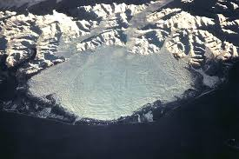
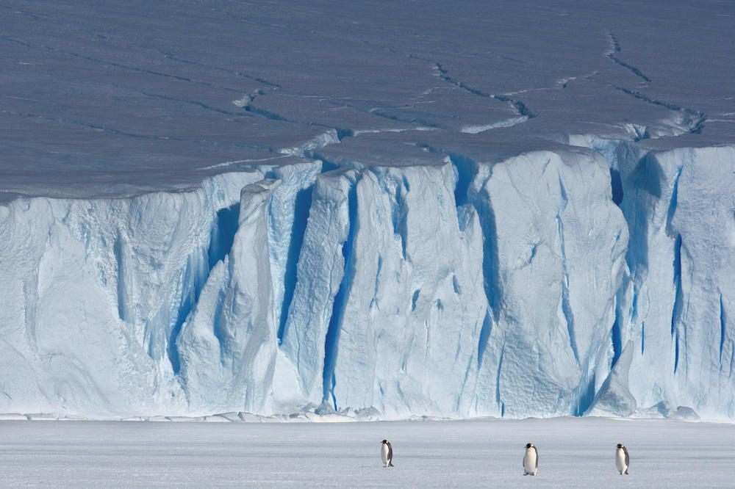
Маласпина Глечер
(енг. Malaspina glacier) - Аљаска
Антарктички глечер

Slide 10
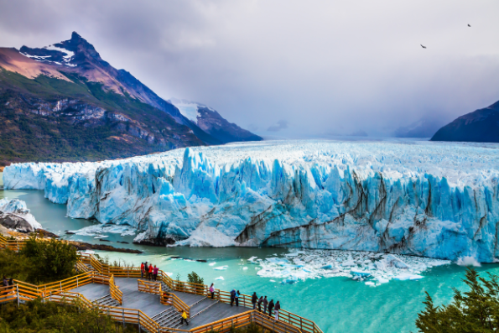
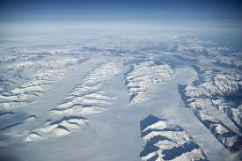
Ледник ‘’perito moreno’’- Аргентина
grenland

Slide 11
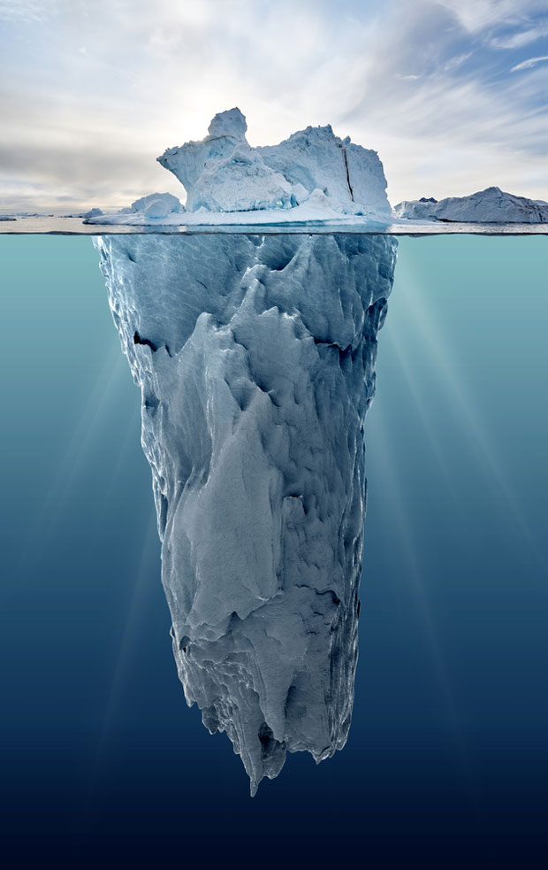
ЛЕДЕНИ БРЕГ
Савремено распрострањење леда:
сјеверни поларни простор-2.100.000 км2
сјеверни умјерени простори-100.000 км2
тропске области- 400 км2
јужни умјерени простори- 21.000 км2
Јужни поларни простор- 14.000.000 км2
УКУПНО- 16.321.500 км2

Slide 12
Значај ледника
- Значај ледника је вишеструк: хидролошки, климатски, туристички, економски...
- Глацијација је законита појава у развоју планете Земље (ледена доба)
- Глацијални процес утиче на колебања нивоа Свјетског мора.
- У садашњим климатским условима, због отапања ледника, ниво мора се издиже за 1-1,5 мм годишње.
- Планинска глацијација је извор напајања ријека сочницом.
- Алпски и други ледници су постали важан мотив туристичке посјете.
- На основу старости и састава леда доста се прецизно може утврдити о промјенама климе, али и развоју живог свијета, десетинама хиљада година уназад.

